Slide 1


OLIMPIADA DE FÍSICA
Departamento de Física y Química
Granada 2014
Departamento de Física y Química
I.E.S. Padre Manjón

Slide 2



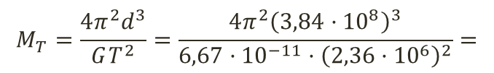
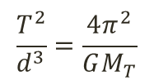
Cuestiones
1. La distancia entre la Tierra y la Luna es aproximadamente de 384 000 km y el período de revolución 27,3 días. Con estos datos y el valor de G = 6,67·10⁻¹¹ N·m²·kg⁻², calcule la masa de la Tierra.
Según la 3ª Ley de Kepler:
$$\frac{T^{2}}{d^{3}}=\frac{4π^{2}}{GM_{T}}$$
Departamento de Física y Química
d
F_{c}
Despejando la masa de la Tierra:
$$M_{T}=\frac{4π^{2}d^{3}}{GT^{2}}=\frac{4π^{2}{\left(3,84·{10}^{8}\right)}^{3}}{6,67·{10}^{−11}·{\left(2,36·{10}^{6}\right)}^{2}}=$$
$$M_{T}=6,02·{10}^{24} kg$$

Slide 3




Cuestiones
2. Dentro de una barca de 100 kg, situada perpendicularmente al embarcadero, se encuentra una persona de 50 kg, en la popa, a 20 m del embarcadero. La persona empieza a caminar hacia proa con velocidad de 2 m/s. Dibuje un esquema de la situación y calcule a qué distancia se encontrará del embarcadero al cabo de 3 s.
Departamento de Física y Química
x
d
20 m
En ausencia de fuerzas exteriores, se conserva la cantidad de movimiento: p = p’. Dado que p = 0:
$$v_{b}=−\frac{m_{n}}{m_{n}+m_{b}}v_{n}=−\frac{50}{50+100}2=−\frac{2}{3}m/s$$
$$m_{n}v_{n}+\left(m_{n}+m_{b}\right)v_{b}=0$$

Slide 4



Cuestiones
La velocidad neta del niño:
$$v=v_{n}+v_{b}=2−\frac{2}{3}=\frac{4}{3} m/s$$
Por tanto, la distancia efectiva (d) que recorre el niño es:
$$d=v·∆t=\frac{4}{3}·3=4 m$$
Departamento de Física y Química
De esta forma, se encuentra a una distancia x del embarcadero:
$$x=20−d=20−4=16 m$$

Slide 5




Cuestiones
3. Discute qué signo tiene la carga puntual q en cada uno de los casos siguientes:
Un agente externo debe efectuar un trabajo sobre ella para que pase de un punto cuyo potencial eléctrico es –10 V a otro de potencial –100 V.
El potencial eléctrico debido a q aumenta a medida que nos alejamos de dicha carga.
Si la carga q está situada en un campo eléctrico, requiere la actuación de fuerzas exteriores para moverse en sentido contrario al campo.
$$F$$
Departamento de Física y Química
$$−10 V$$
$$−100 V$$
a) Si el trabajo lo realiza una fuerza externa, el sistema gana energía potencial, ΔE_{p} > 0, dado que:
$$∆V=−100−\left(−10\right)=−90 V$$
Y que
$$∆E_{p}=q∆V>0; ∆E_{p}=q\left(−90 V\right) ⇒ q<0$$

Slide 6


Cuestiones
3. Discute qué signo tiene la carga puntual q en cada uno de los casos siguientes:
Un agente externo debe efectuar un trabajo sobre ella para que pase de un punto cuyo potencial eléctrico es –10 V a otro de potencial –100 V.
El potencial eléctrico debido a q aumenta a medida que nos alejamos de dicha carga.
Si la carga q está situada en un campo eléctrico, requiere la actuación de fuerzas exteriores para moverse en sentido contrario al campo.
$$V=k\frac{q}{r}$$
b) La expresión del potencial creado por una carga q viene dado por:
Departamento de Física y Química
$$r$$
Si q > 0, al aumentar r, disminuye el potencial V
Si q < 0, al aumentar r, aumenta el potencial V

Slide 7




Cuestiones
3. Discute qué signo tiene la carga puntual q en cada uno de los casos siguientes:
Un agente externo debe efectuar un trabajo sobre ella para que pase de un punto cuyo potencial eléctrico es –10 V a otro de potencial –100 V.
El potencial eléctrico debido a q aumenta a medida que nos alejamos de dicha carga.
Si la carga q está situada en un campo eléctrico, requiere la actuación de fuerzas exteriores para moverse en sentido contrario al campo.
c) La fuerza debida a un campo eléctrico sobre una carga viene dada por::
Departamento de Física y Química
$$\vec{E}$$
$${\vec{F}}_{Eléc}=q\vec{E}$$
$${\vec{F}}_{Ext}$$
$${\vec{F}}_{Eléc}$$
Si la carga es positiva, la fuerza será del mismo sentido del campo y se moverá en el mismo sentido.
Para moverse en sentido contrario se requiere una fuerza externa (de sentido contrario),.
Por lo tanto la carga debe ser positiva.

Slide 8
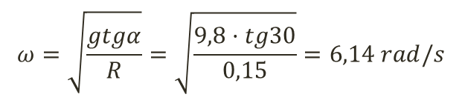

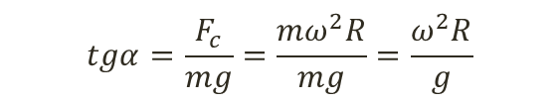






Cuestiones
4. Un cuerpo colgado de un hilo de 30 cm de longitud, describe una trayectoria circular en un plano horizontal (péndulo cónico). Si el radio de la circunferencia es de 15 cm, ¿cuántas vueltas describe por minuto?
De la figura se tiene que:
$$tgα=\frac{F_{c}}{mg}=\frac{mω^{2}R}{mg}=\frac{ω^{2}R}{g}$$
$$L$$
Departamento de Física y Química
α
$$T$$
$$senα=\frac{R}{L}=\frac{15}{30}=0,5 ⇒ α={30}^{o}$$
$$F_{c}$$
$$R$$
Por tanto:
$$ω=\sqrt{\frac{gtgα}{R}}=\sqrt{\frac{9,8·tg30}{0,15}}=6,14 rad/s$$
$$mg$$
$$f=6,14 \frac{rad}{s}·\frac{1 rev}{2π rad}·\frac{60 s}{1 min}=58,63 rev/min$$

Slide 9
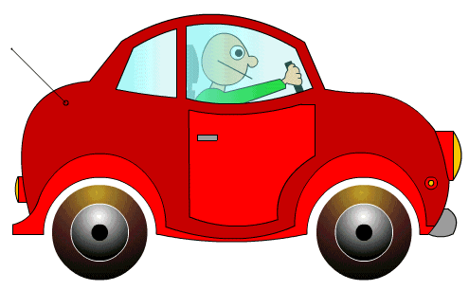




Problemas
1. Un coche, con su conductor tiene una masa de 1 000 kg. Admitiremos en todo el problema (excepto en el apartado b) que la fuerza de rozamiento es constante paralela al desplazamiento e igual a 147 N. Calcule:
Potencia que debe desarrollar el motor para mantener una velocidad constante de 72 km/h sobre un camino horizontal.
A esa velocidad de 72 km/h toma una curva de 200 m de radio. Sin considerar el rozamiento, calcular el ángulo que debe darse al peralte para que no exista ninguna fuerza que tienda a hacer derrapar al coche.
El coche sube una pendiente del 2% (es decir, que por cada 100 m de carretera hay 2 m de desnivel). Calcular la potencia que debe desarrollar ahora el motor para mantener la velocidad de 72 km/h.
Mientras sube a 72 km/h el conductor desembraga, es decir, desconecta el motor de las ruedas, siendo desde este momento nula la fuerza motriz. En estas condiciones ¿qué espacio recorrerá hasta pararse?
g = 9,8 m/s²
Departamento de Física y Química
$$F_{R}$$
$$F_{M}$$
a) Para que la velocidad sea constante: F_{M} = F_{R}
La potencia viene dada por:
$$v=72\frac{km}{h}·\frac{1000 m}{km}·\frac{h}{3 600 s}=20 m/s$$
$$P=F·v=147·20=2 940 W$$

Slide 10
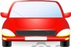




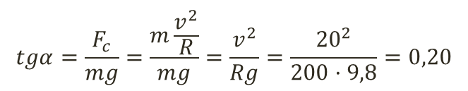






Problemas
b) Para que describa la curva, de la figura se obtiene:
$$N$$
α
$$tgα=\frac{F_{c}}{mg}=\frac{m\frac{v^{2}}{R}}{mg}=\frac{v^{2}}{Rg}=\frac{{20}^{2}}{200·9,8}=0,20$$
$$F_{c}$$
α
α
$$α=arctg 0,20={11,53}^{o}$$
Departamento de Física y Química
$$mg$$
c) Ascendiendo, la fuerza motriz debe ser iguala a la suma del rozamiento y la componente del peso:
$$F_{M}$$
$$F_{M}=F_{R}+p_{x}=F_{R}+mgsenα$$
$$p_{x}$$
$$F_{M}=147+1 000·9,8·\frac{2}{100}=343 N$$
$$F_{R}$$
α
$$P=F_{M}·v=343·20=6 860 W$$

Slide 11

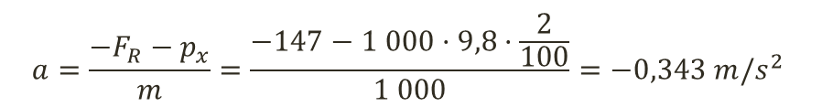

Problemas
d) Las únicas fuerzas que actúan son las de rozamiento y la componente del peso:
$$p_{x}$$
$$F_{R}$$
α
Departamento de Física y Química
$$a=\frac{−F_{R}−p_{x}}{m}=\frac{−147−1 000·9,8·\frac{2}{100}}{1 000}=−0,343 m/s^{2}$$
$$v=v_{0}+at ⇒ 0=v_{0}+at ⇒ t=\frac{−v_{0}}{a}=\frac{−20}{−0,343}=58,31 s$$
$$∆x=v_{0}t+\frac{1}{2}at^{2}=20·58,31−\frac{1}{2}0.343·{58,31}^{2}=583,09 m$$

Slide 12


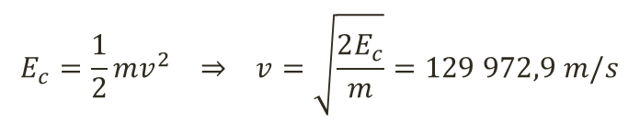


Problemas
2. Mediante una diferencia de potencial aplicada a iones de potasio ³⁹K⁺ se les comunica una velocidad v. Después penetran en un campo magnético uniforme B que es perpendicular al vector velocidad y describen una semicircunferencia de radio R antes de ser absorbidos. Se pide:
El valor de la energía cinética de los iones.
El radio de la semicircunferencia.
Si los iones acelerados son una mezcla de ³⁹K⁺ y ⁴¹K⁺, deducir la relación de los radios de las trayectorias descritas por ambos iones.
Datos: B = 0,6 T; ΔV = 3 500 V; masa de un nucleón = 1,7·10^{–27} kg; carga electrón = 1,6·10^{–19} C
Departamento de Física y Química
a) El trabajo del campo eléctrico se invierte en variar la energía cinética de los iones:
$$q∆V=∆E_{C}=E_{c}−0$$
Dado que el valor de la carga es igual a la carga del electrón:
$$E_{c}=q∆V=1,6·{10}^{−19}·3 500=5,6·{10}^{−16} J$$
La velocidad de los iones:
$$E_{c}=\frac{1}{2}mv^{2} ⇒ v=\sqrt{\frac{2E_{c}}{m}}=129 972,9 m/s$$
$$m({}_{}^{39}{K)=39·1,7·{10}^{−27}=}$$
$$=6,63·{10}^{−26} kg$$

Slide 13

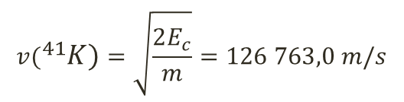
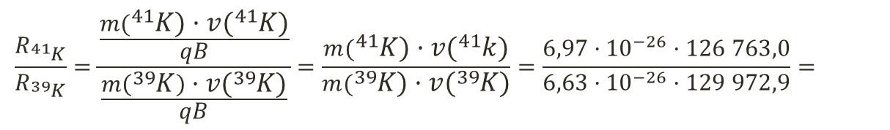
Problemas
b) Al entrar en el campo magnético (entrante), la fuerza magnética hace el papel de fuerza centrípeta:
$$\vec{F}=q\left(\vec{v}×\vec{B}\right)=m\frac{v^{2}}{R}{\hat{u}}_{N}$$
Como v y B son perpendiculares, el módulo de la fuerza vale:
$$qvB=m\frac{v^{2}}{R} ⇒ R=\frac{mv}{qB}=\frac{6,63·{10}^{−26}·129 972,9}{1,6·{10}^{−19}·0,6}=0,0897 m$$
Departamento de Física y Química
c) La relación entre los radios:
$$v({}_{}^{41}{K)}=\sqrt{\frac{2E_{c}}{m}}=126 763,0 m/s$$
$$m({}_{}^{41}{K)=41·1,7·{10}^{−27}=6,97·{10}^{−26} kg}$$
$$\frac{R_{{}_{}^{41}K}}{R_{{}_{}^{39}K}}=\frac{\frac{m({}_{}^{41}{K)·v({}_{}^{41}{K)}}}{qB}}{\frac{m\left({}_{}^{39}K\right)·v({}_{}^{39}{K)}}{qB}}=\frac{m({}_{}^{41}{K)·v({}_{}^{41}{k)}}}{m({}_{}^{39}{K)·v({}_{}^{39}{K)}}}=\frac{6,97·{10}^{−26}·126 763,0}{6,63·{10}^{−26}·129 972,9}=1,03$$

